Slide 1
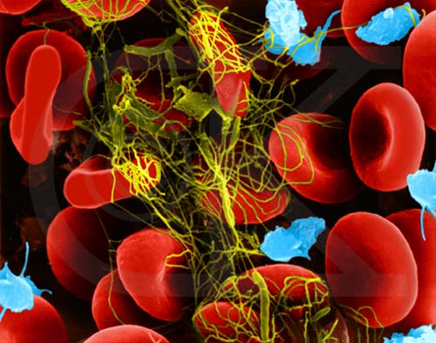
Форменные элементы крови, строение и функции эритроцитов.

Slide 2
Цель урока:
Обобщить и систематизировать знания о составе и функциях основных элементов крови; проверить усвоение понятий и терминов по теме; развить умение решать познавательные биологические задачи и расширить познавательный кругозор.

Slide 3
План урока:
Повторение
Знакомство с новым материалом.
Лабораторная практика.
Коллективное исследование.
Мини-семинар «Тайна Совершенства эритроцита».
Домашнее задание создания домашнего проекта.

Slide 4
.
«Скажи ,и я забуду. Покажи мне, и я запомню. Дай мне действовать самому, и я научусь.»
Китайская мудрость.

Slide 5
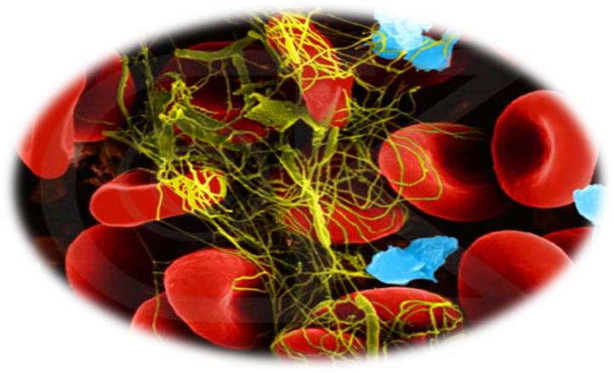
Повторение
Интерактив «Анализ крови»
Интерактив «Тест кровь»

Slide 6
ПОВТОРЕНИЕ
Вопрос №1
Вопрос №2
Вопрос №3 (укажите какими цифрами обозначены тканевая жидкость и лимфа)
Вопрос№4 (как называется постоянство внутренней среды организма?)
Вопрос №5 (какую функцию крови иллюстрирует этот рисунок?)

Slide 7
Проверь себя…
Ответы
6-8
Миоциты
7-8
ГОМЕОСТАЗ
Защитная функция (иммунитет)

Slide 8
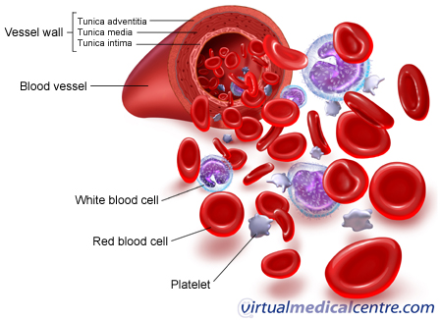
Кровь, носительница жизни.
ФУНКЦИИ КРОВИ ЧЕЛОВЕКА.

Slide 9
ФАКТ:
Если бы газы были просто растворены в плазме, она смогла бы переносить кислород приблизительно 0,2 мл на 100 мл и углекислый газ - о,3 мл на 100 мл.
Но известно, что она переносит
20 мл кислорода и 60 мл углекислого газа на 100 мл .

Slide 10
Задача:
Во сколько раз более эффективно кровь переносит кислород? А углекислый газ?
Ответ
Кровь переносит кислород в 100 раз более эффективнее!
А углекислый газ в 200 раз!

Slide 11
Проблема урока:
Чем же может достигаться такая эффективность транспорта газов?

Slide 12
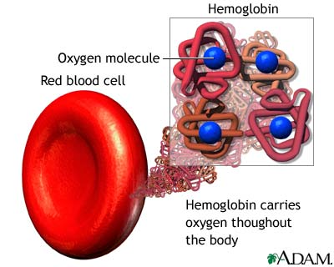
Эритроциты
4,5-5 млн. в 1 см 3
Красные безъядерные клетки двояковогнутой формы, содержащие белок Hb (гемоглобин)
Функции
Перенос кислорода
из легких в ткани и углекислого газа
из тканей в легкие

Slide 13
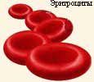
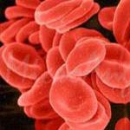
Подумать только...
Если все эритроциты человека уложить рядом, то получится лента 3 раза опоясывающая земной шар по экватору.
Если считать число эритроцитов со скоростью 100 штук в минуту, то для того, чтобы пересчитать их все, потребуется почти
450 тысяч лет!

